Slide 1

ДИДАКТИЧНІ СИСТЕМИ ВНЗ у США
Підготувала студентка
групи ПВШ -1 М(з)
Чурій Соломія

Slide 2
Система вищої освіти в США складна. Вона розділяється на чотири категорії:
університети, які можуть мати а) декілька коледжів, по закінченні яких студент отримує звання бакалавра, б) один чи більше коледжів для тих, хто збирається отримати звання магістра або доктора;
інститути з чотирьохрічним навчанням - коледжі - більшість з яких не є частиною університетів;
технічні навчальні заклади, в яких навчання продовжується від шести місяців до чотирьох років, де вивчається широке коло професій - від перукаря до бухгалтера і комп'ютерного програміста;
дворічні, або громадські коледжі, де студенти можуть отримати багато професій чи продовжити після цього навчання в чотирьохрічних коледжах або університетах.

Slide 3
В США існує чіткий розподіл на більш і менш престижні навчальні заклади. Навчатися в перших з них дорожче, але по закінченню випускник має переваги при працевлаштуванні і для подальшої кар'єри. Щоб стати студентом одного з таких коледжів, мільйон випускників середніх шкіл щороку здають екзамени SAT. Але недавно наголос на екзаменах при вступу до ВНЗ було піддано критиці, тому що при цьому визначаються знання тільки математики та англійської мови. Виступаючи на захист вступних екзаменів, адміністрація багатьох університетів підкреслює, що ці екзамени дають змогу справедливого відбору студентів, коли число претендентів на одне місце досягає 10−12 чоловік.

Slide 4
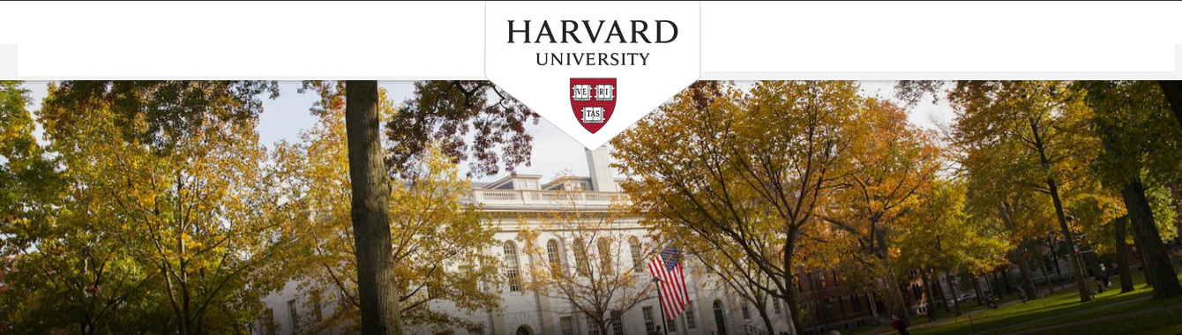
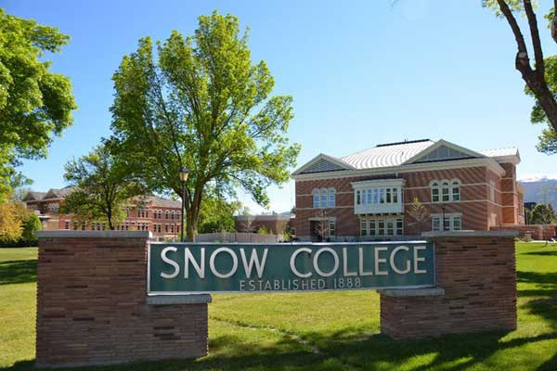
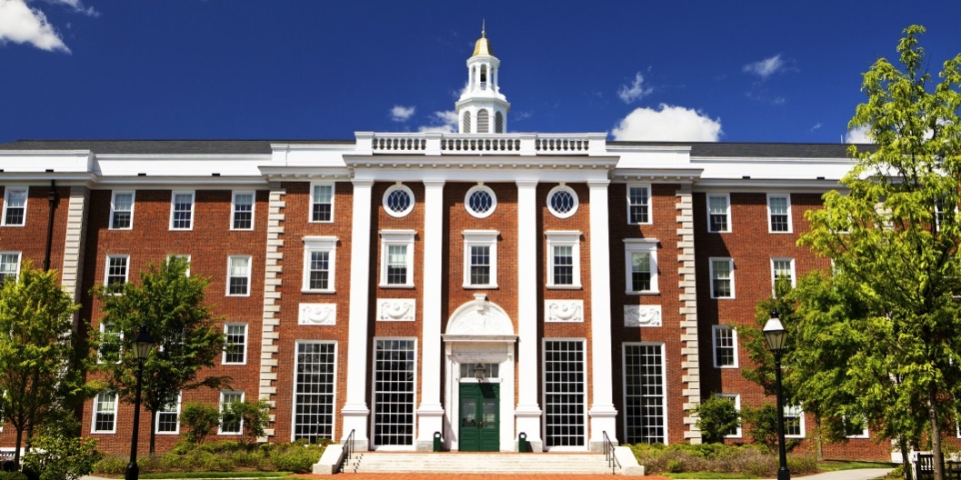

Slide 5
Зараз у США близько 3000 вищих навчальних закладів усіх типів (університети, технологічні інститути, чотирирічні та дворічні коледжі), у яких учиться майже 9 млн. студентів. Із усіх країн заходу США має найбільший відсоток студентів із загальної кількості населення, далі йдуть Японія, Канада, Австралія, Нова Зеландія. Це означає, що у віковій групі населення від 18 до 20 років більш ніж 40% - студенти. Характерною рисою вищої школи США є переважна більшість часток ВНЗ, які складають понад 2/3 від їхньої загальної кількості, хоча 70% студентів учаться в державних ВНЗ. Це пояснюється тим, що серед приватних ВНЗ є невеликі, із числом студентів до 100 чоловік, у той час як у деяких державних ВНЗ учиться кілька десятків тисяч студентів.
Управління вищою освітою в США є децентралізованим, згідно 10-ї поправки до Конституції, уся система освіти підлегла органам управління окремих штатів. На державному рівні керівництво здійснюється відомством освіти, що входить до складу департаменту охорони здоров'я й соціального забезпечення.

Slide 6
Університетська система США містить у собі так звані багато- профільні й дослідницькі університети. Вищі навчальні заклади можуть претендувати на статус багатопрофільного університету, якщо здатні забезпечити навчання в магістратурі, а в дослідницьких університетах ще й за докторськими програмами. Професори й викладачі університетів, крім удосконалення педагогічної майстерності, повинні займатися дослідницькою діяльністю. Якщо навчальний заклад відповідає перерахованим критеріям, то це вже мультиуніверситет з декількома корпусами та коледжами, що забезпечують спеціалізацію у певній галузі знань.
Довгий час найбільший престиж мали Гарвардський, Стенфордський, Каліфорнійський, Нью-Йоркський університети (насамперед тому, що найбільш важливою вважалася гуманітарна освіта). І зараз 70% студентів США займаються за гуманітарними програмами. Організаційно вищий навчальний заклад, незалежно від типу, являє собою систему адміністративних служб і навчальних підрозділів.

Slide 7
Вища школа готовить бакалаврів, магістрів і докторів наук (аналогія з вітчизняним вищим навчальним закладом: коледж - факультет, департамент - кафедра, магістр - аспірант). Очолює коледж і школу декан, що одержує вищий оклад, ніж професор; департамент очолює - професор. Викладацьку роботу ведуть "повні" професори й молодші професори (доценти, асистенти професори й інструктори (викладачі)).
Щоб вступити до університету в США потрібно мати ступінь бакалавра. Щорічно в цій країні випускають 77% бакалаврів, 20% магістрів, 3% докторів наук. Вступні іспити в університет являють собою систему тестів, які розраховані на 2-3 години письмової роботи. У тестах представлені питання на виявлення кмітливості претендентів, логіки, умінь концентрувати увагу.

Slide 8
Вимоги до успішності студентів у американській вищій школі не є високими (немає навіть єдиної системи обліку успішності). Як правило, середній бал (1,7) достатній для одержання ступеня бакалавра. На першому курсі цей мінімум становить 1,3 бали. Діє літерна система оцінок, доповнена словесною розшифровкою та числовою вагою.
А - відмінно, оцінюється 4 бали;
В - добре, оцінюється 3 бали;
С - задовільно, оцінюється 2 бали;
D - незадовільно, але припустимо, оцінюється 1 бал;
Е - неприпустимо, оцінюється 0 балів.
Разом з тим, відсоток відрахованих студентів в американських ВНЗ великий і досягає 30-40% від кількості прийнятих на перший курс. Це пов'язано не лише з успішністю, але й з досить високою оплатою за навчання.
За семестр проводяться 2-3 контрольні роботи. До їхньої перевірки залучаються студенти-старшокурсники. Результати поточної перевірки враховуються при виведенні середнього бала успішності з кожної дисципліни.
Екзаменаційні сесії в американських ВНЗ дуже короткі (10-12 днів) і називаються "період для повторення, консультацій і занять".

Slide 9
Важлива частина педагогічної освіти - практика та стажування. В університетах на педагогічну практику приділяється 4-5 тижнів. У педагогічних коледжах практика передбачена на всіх курсах.

Slide 10
До головних принципів вищої школи в США можна віднести:
принцип комерціалізації,
принцип практики, які в загальному передбачають, що "випускник є джерелом прибутку вищого навчального закладу", "усе запропоноване має бути впроваджено".
Отже, система вищого професійного простору США базується на комерційному ґрунті, практичності навчальних програм, найменшої кількості аналітичних курсів, що може призвести до стримування розвитку аналітичного мислення майбутніх спеціалістів.

Slide 11
Ще однією характерною рисою системи освіти США є відсутність коригувального органу, що затверджує програми для закладів освіти. Уряд країни забезпечує своїм громадянам право на отримання освіти всіх рівнів.
Дослідники стверджують, що в американській вищій школі спостерігається тенденція до збільшення обсягу вивчення загальнотеоретичних, економічних, загальнонаукових дисциплін. Так, наприклад, у вищих економічних коледжах на вивчення загальнотеоретичних та економічних дисциплін відводиться 75% загального обсягу навчального часу, а у порівнянні з країнами Європи цей відсоток складає 65% від обсягу програми дипломованого спеціаліста .

Slide 12
У навчальних закладах США навчання відбувається не тільки академічним способом, але й за допомогою комп'ютерної мережі. У такий спосіб викладач у певний час може перевірити систему самостійної роботи кожного студента, провести консультування.
Таким чином, американська вища професійна школа формує свій освітній простір, вирішуючи такі ж питання, що й усі країни Європи: проектування необхідної кількості вищих навчальних закладів у країні та спеціалістів з вищою освітою; можливості забезпечення загальною вищою освітою взагалі; виокремлення головного завдання вищої школи та його правильного й вчасного оновлення та ін.

Slide 13

Дякую за увагу! ☺

